Slide 1
МЕТРО В ЖИЗНИ ЧЕЛОВЕКА
Екатерина М, мама Анна Михайловна

Slide 2

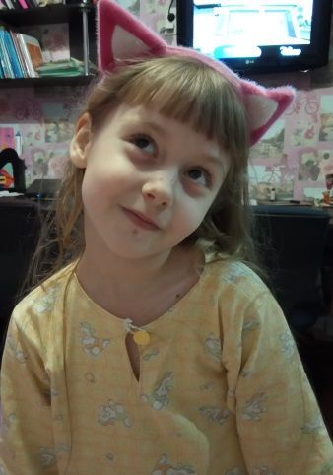

Цель:
Я хочу узнать зачем людям метро?

Slide 3
Я думаю, что
Метро построили для путешествий под землёй…
Но мама сказала, что не только для этого.
Я задумалась, а для чего ещё?

Slide 4
Мои действия:
1. Спросить у мамы, что она знает по этому вопросу.
2. Прочитать с папой энциклопедию про метро.
3.Найти с помощью старшей сестры сведения о метро в интернете

Slide 5
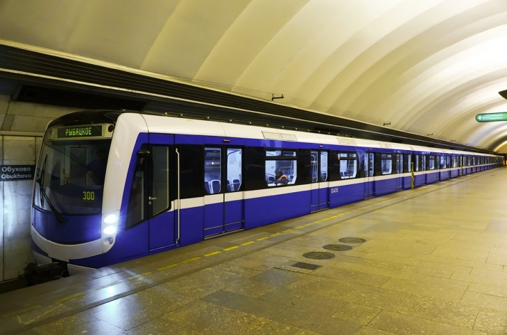
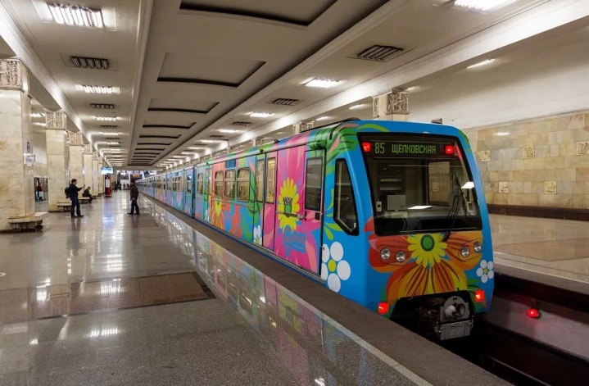
Мама мне рассказала, что
Метро - это вид железнодорожного транспорта, пути которого проложены под землей.

Slide 6
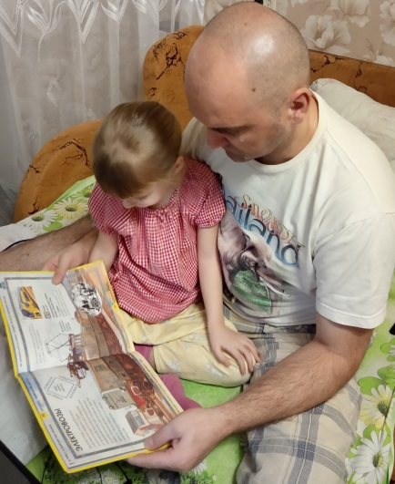
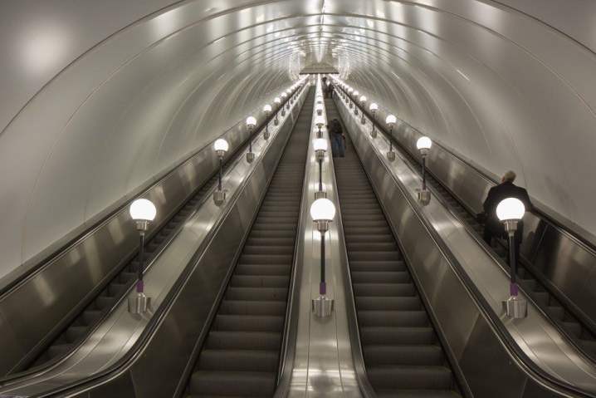
Папа мне прочитал о том, что
Метро находится глубоко под землёй и спуститься туда можно по специальной лестнице, которая называется эскалатор. Она сама движется вверх или вниз, но обязательно надо соблюдать правила поведения на ней.

Slide 7
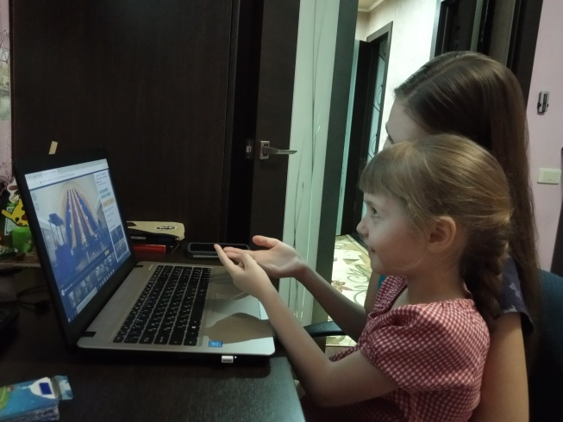
Со старшей сестрой в интернете нашли интересные сведения
Метро – самый быстрый вид городского транспорта: с одного конца огромного города до другого он довезет всего за час.
Люди не только не боятся ездить под землей, но многие даже считают метро самым надежным видом общественного транспорта.

Slide 8
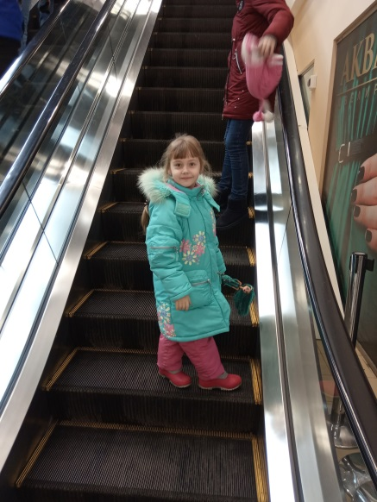
Мы решили проверить
Действительно ли метро один из быстрых транспортов. В нашем городе нет метро, но в больших магазинах есть эскалаторы и мы решили узнать кто поднимется на верх быстрее: я на эскалаторе или моя сестра по лестнице.
Ура! Победила я!!!

Slide 9
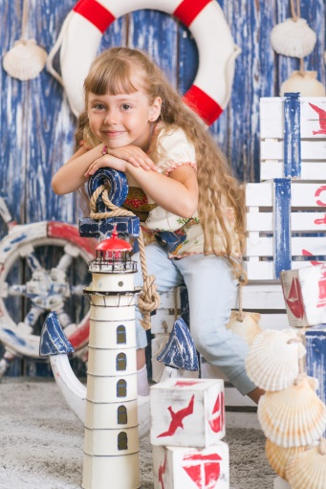
Теперь я знаю, что:
С помощью метро люди могут быстро передвигаться из одного конца города в другой.

Slide 10
В исследовании нам помогли:
- Хардман, Стил, Теймс: «Городской транспорт». Полная энциклопедия Издательство: Эксмо, 2016 г.
- Интернет ресурсы:
http://kakizobreli.ru/pervye-neboskreby/
https://otvet.mail.ru/question/8825373
https://arch-proect.com/vusotnoe-stroitelystvo.php

